Slide 1


Slide 2
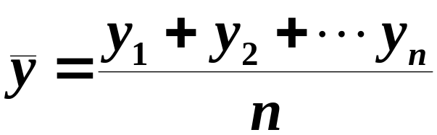


一、函数的平均值
实例：用某班所有学生的考试成绩的算术平均值来描述这个班的成绩的概貌.
算术平均值公式
只适用于有限个数值
问题：求气温在一昼夜间的平均温度.
入手点：连续函数 在区间 上的平均值.
讨论思想：分割、求和、取极限.

Slide 3

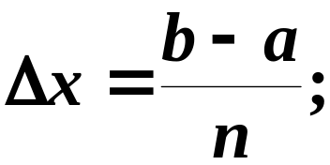

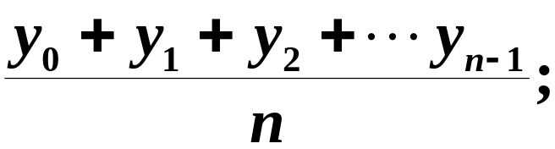
（1）分割：
每个小区间的长度
（2）求和：
设各分点处的函数值为
函数 在区间 上的平均值近似为
（3）取极限：
每个小区间的长度趋于零.

Slide 4
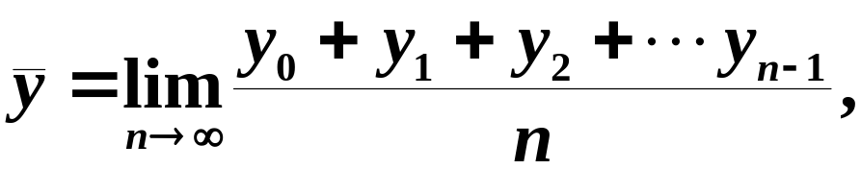
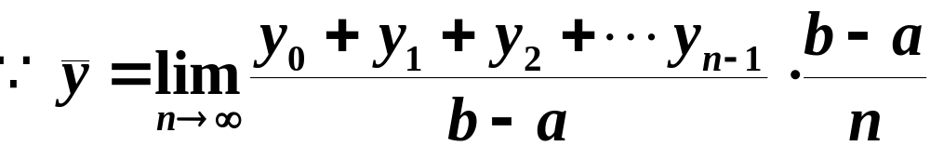

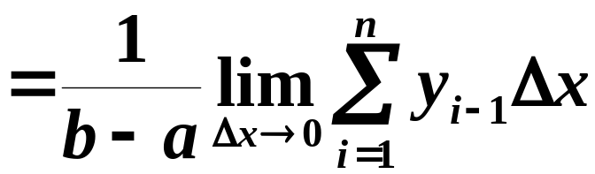
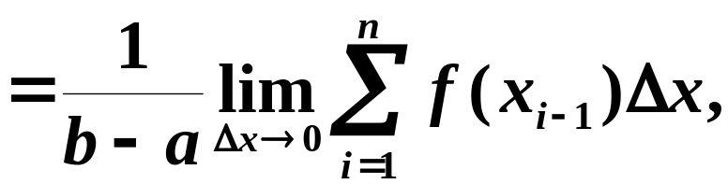
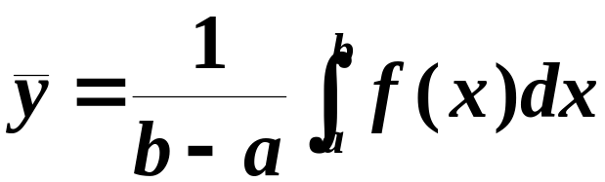


函数 在区间 上的平均值为
几何平均值公式
区间长度

Slide 5





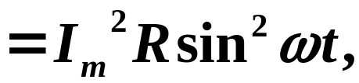
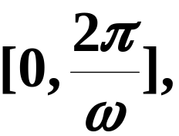
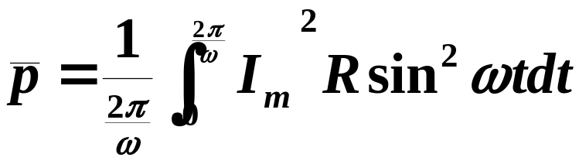
解
设电阻为 ，
则电路中的电压为
功率
一个周期区间
平均功率

Slide 6
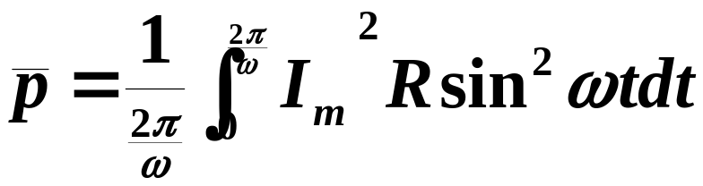
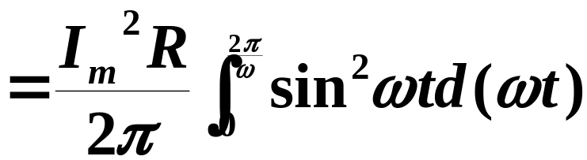
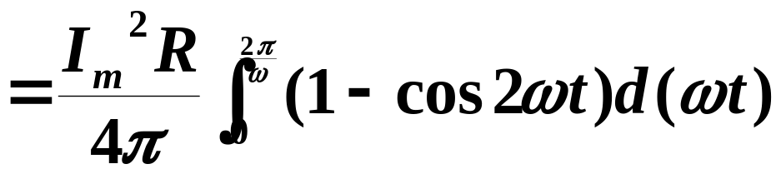
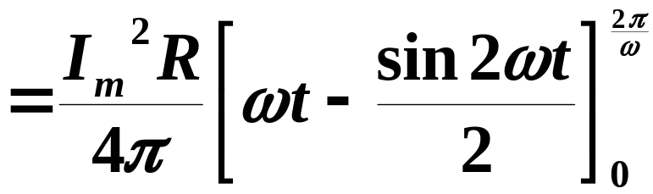
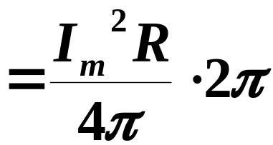
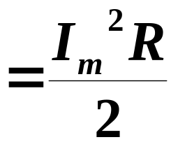
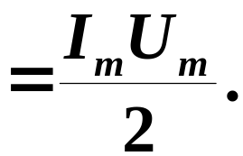

结论：纯电阻电路中正弦交流电的平均功率等于电流、电压的峰值的乘积的二分之一．

Slide 7

二、均方根
通常交流电器上标明的功率就是平均功率．交流电器上标明的电流值都是一种特定的平均值，习惯上称为有效值．

Slide 8

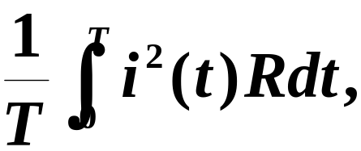

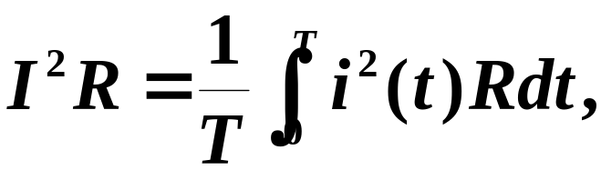
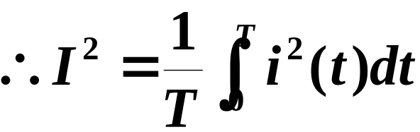
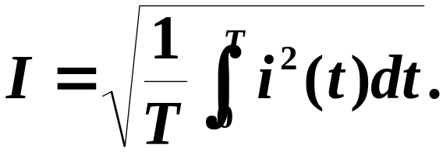
有效值计算公式的推导
按定义有
即

Slide 9

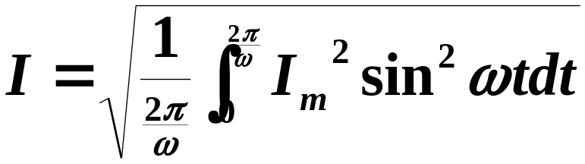
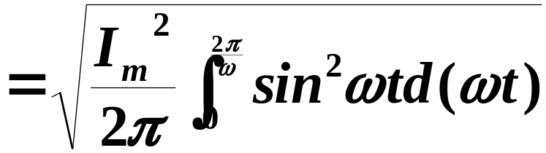
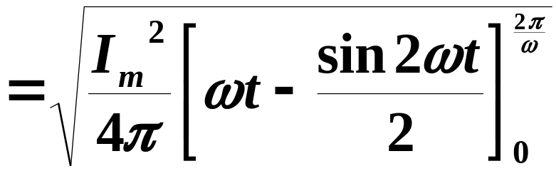
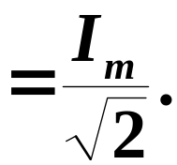
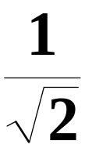
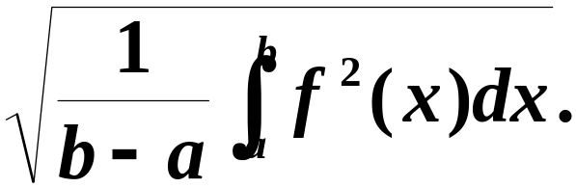

结论：正弦交流电的有效值等于电流的峰值的

Slide 10
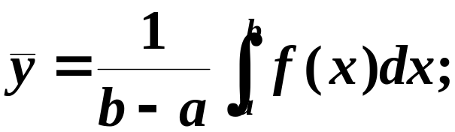
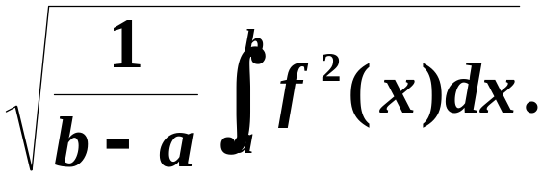
三、小结
函数的平均值
函数的有效值
（理解平均功率、电流的有效值等概念）

Slide 11
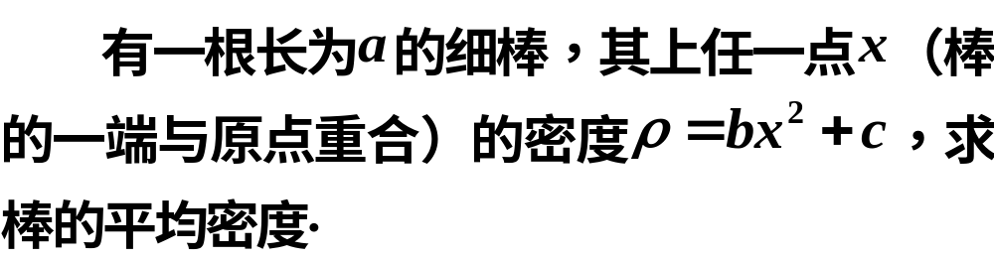
思考题

Slide 12

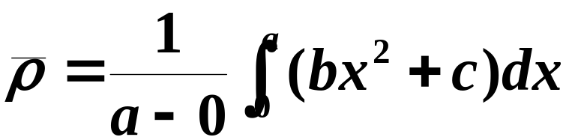
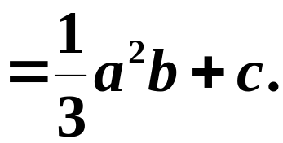
思考题解答
棒的平均密度为密度函数在 上的平均值.

Slide 13

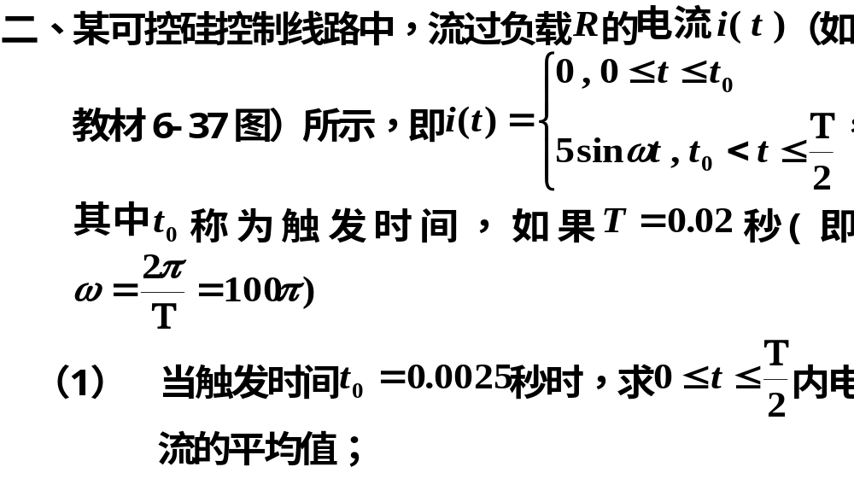
练 习 题

Slide 14

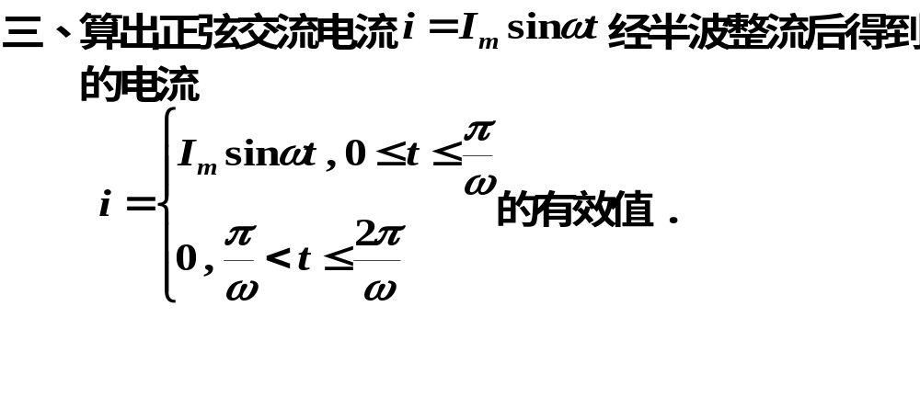

Slide 15
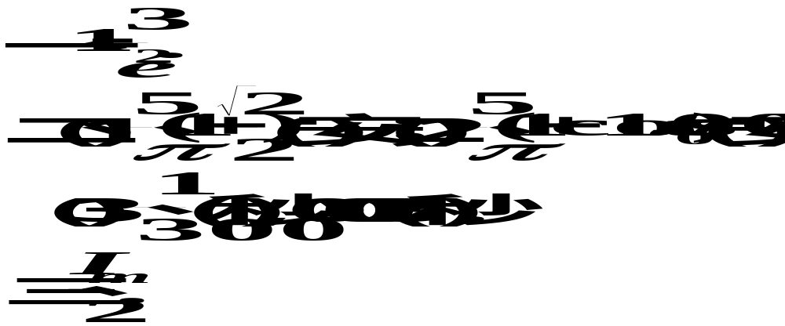
练习题答案

